Slide 1






Aluno
Kaique Ferraz da Silva
Tecnologias Utilizadas
JAVA Spring Boot – Back End
MySQL – Banco de dados
Angular – Front End
Ferramentas
IntelliJ IDEA – Back End
Visual Studio Code – Front End
MySQL Workbench – Banco de dados
Postman – JSON Testes API
OLD DRINKS

Slide 2
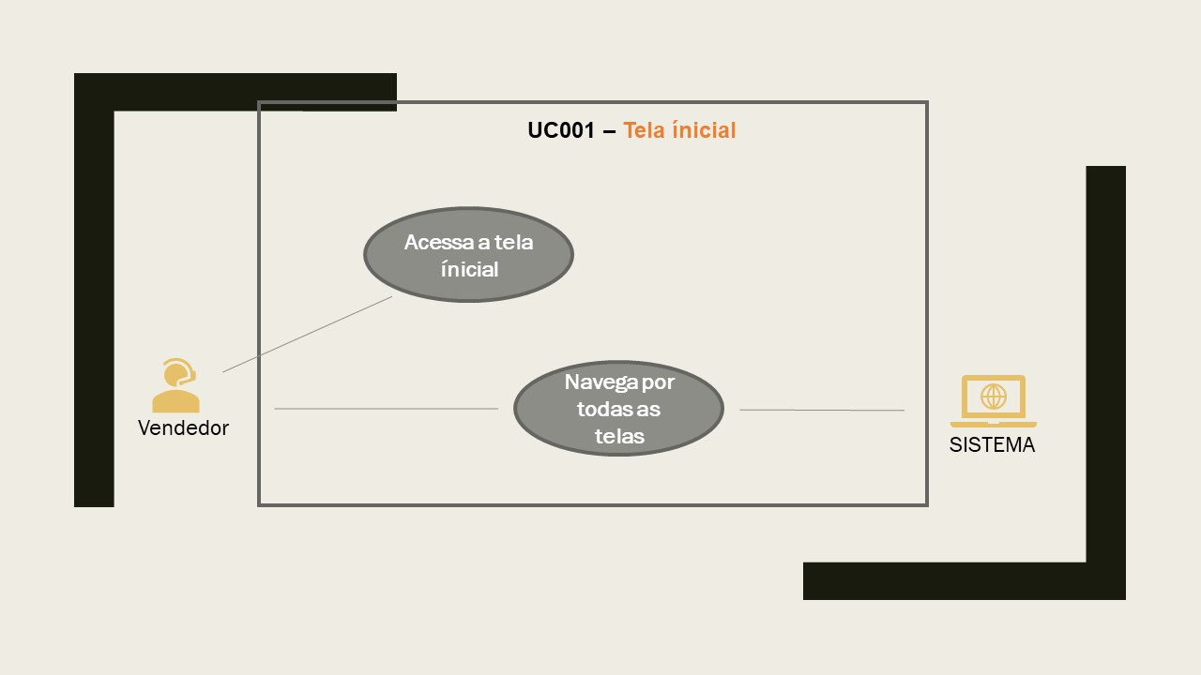
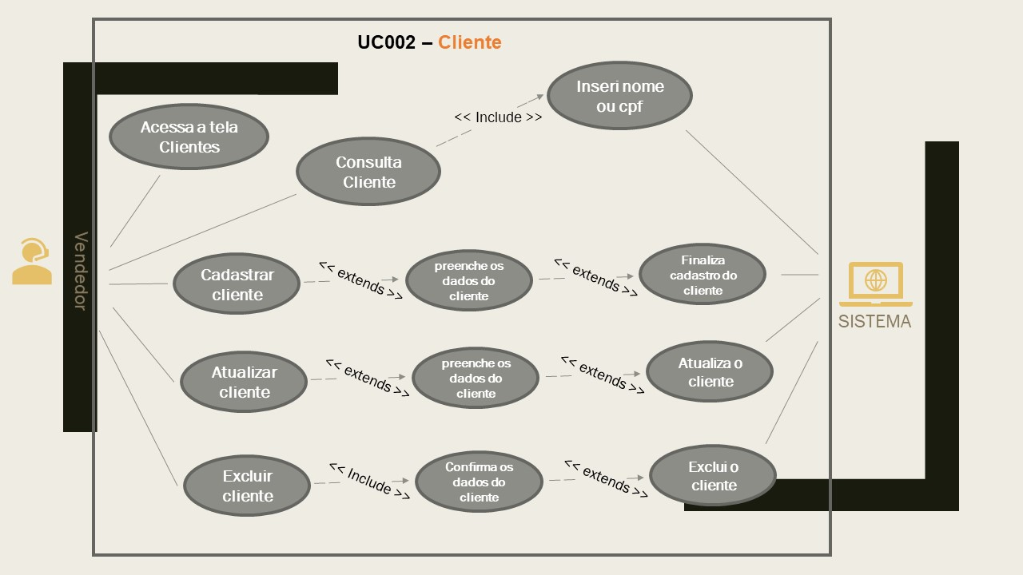
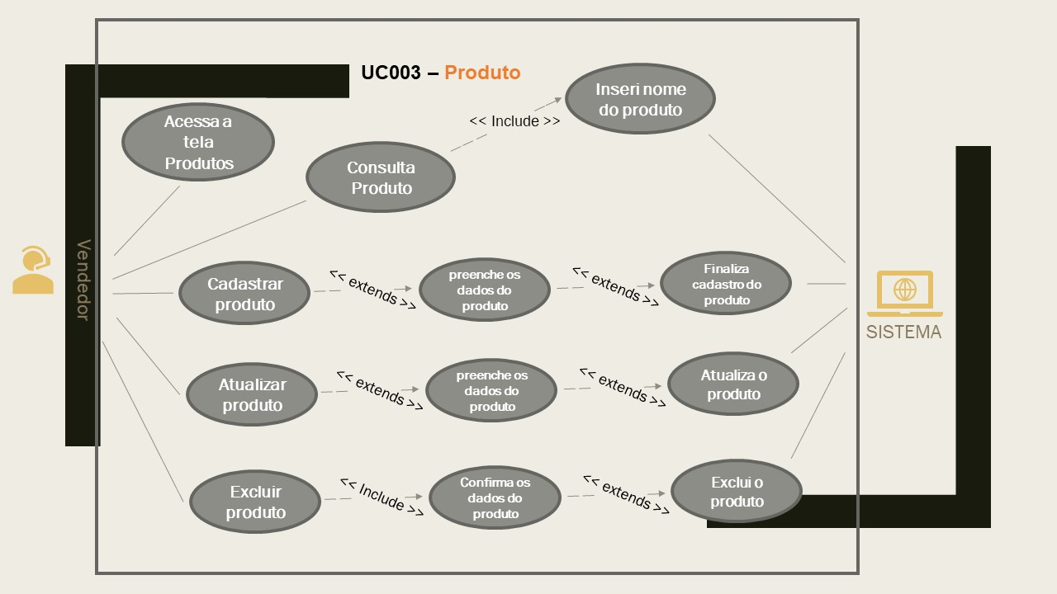
Diagrama
casos de uso

Slide 3
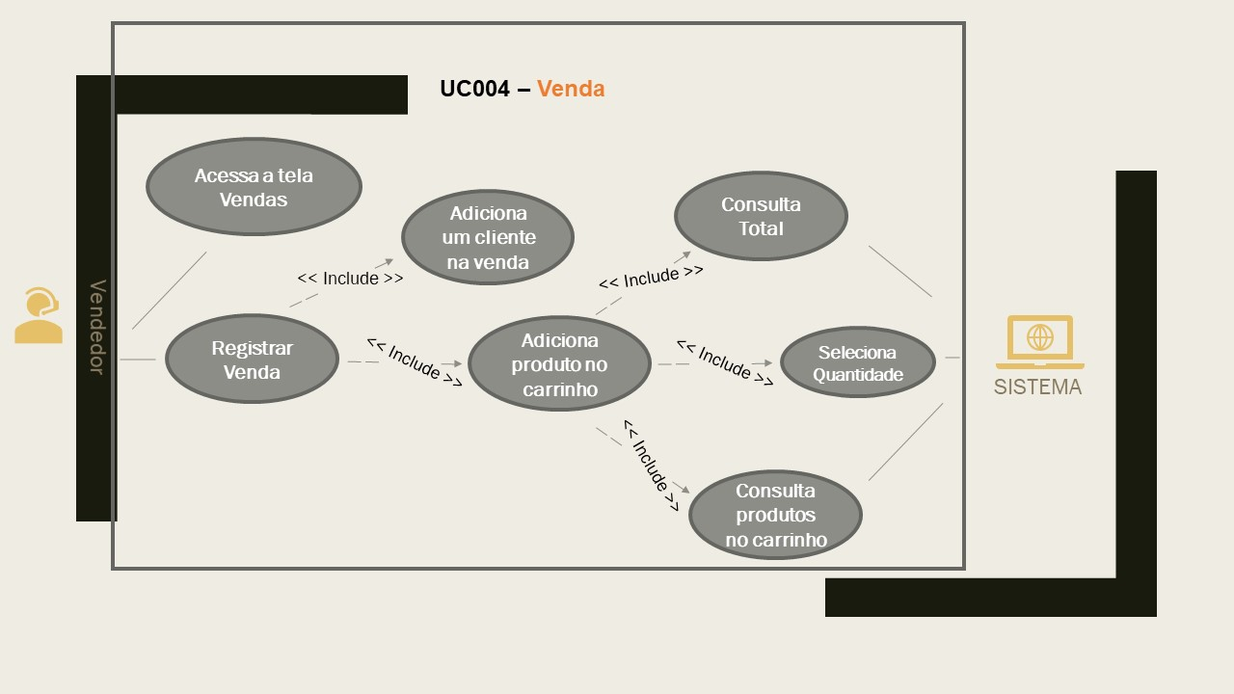
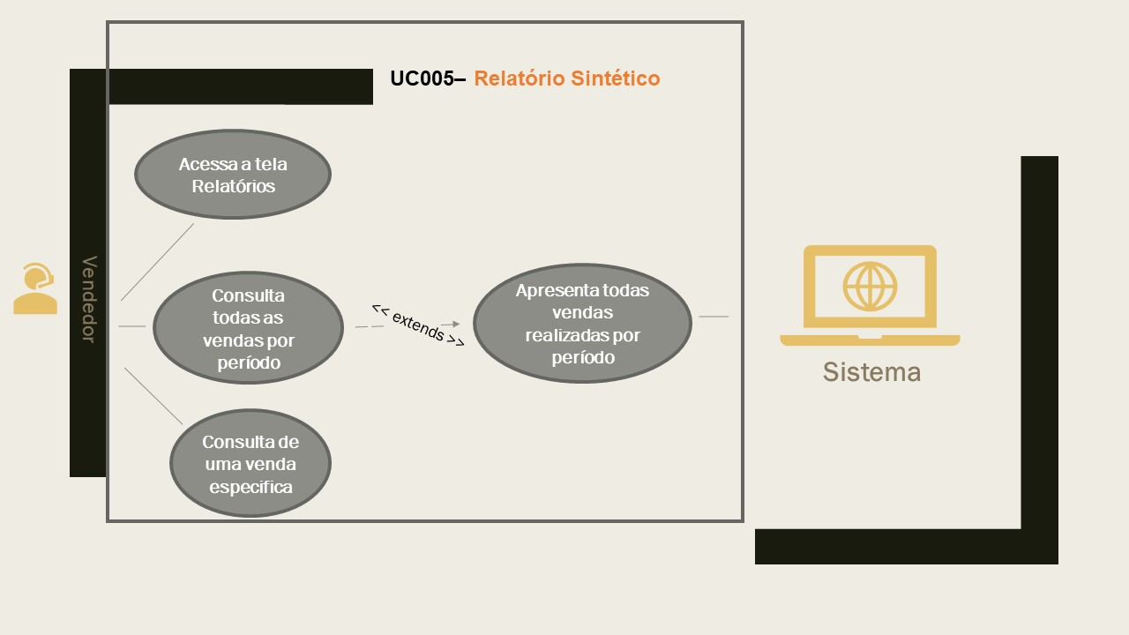
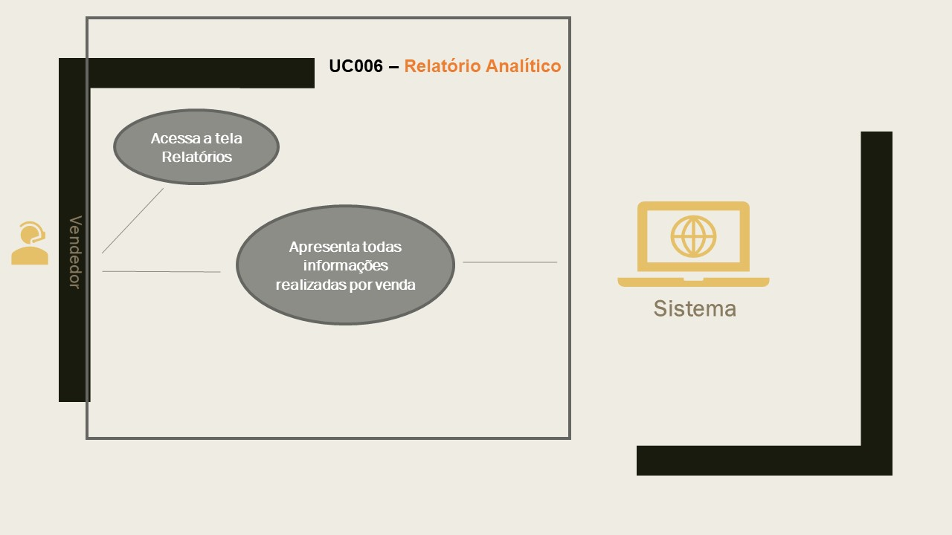
Diagrama
casos de uso

Slide 4
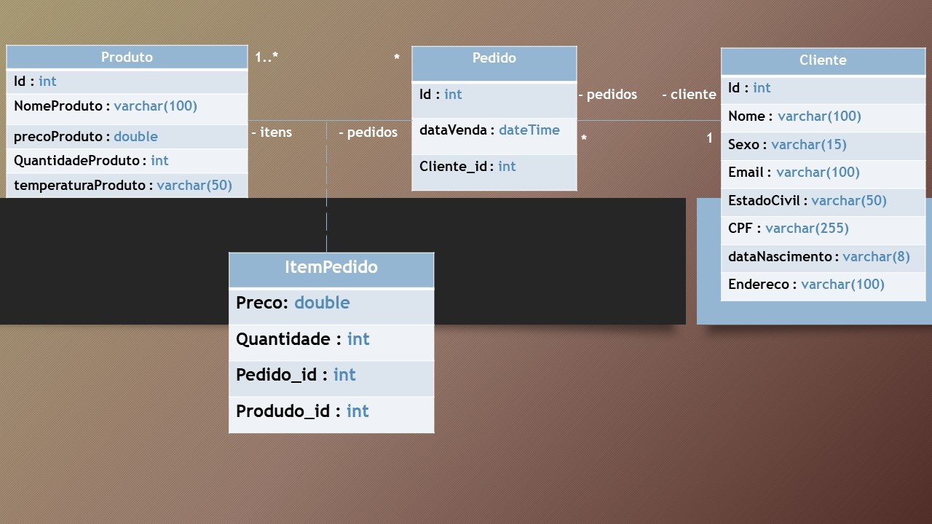
Diagrama
Entidade de relacionamento
e cardinalidade

Slide 5
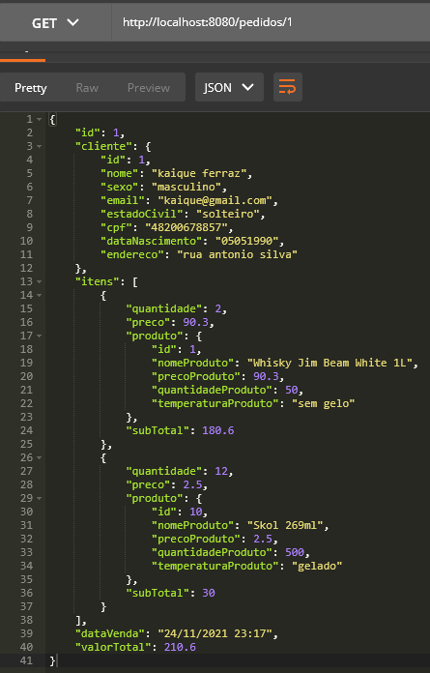
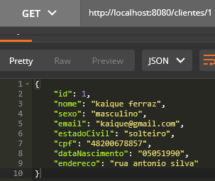
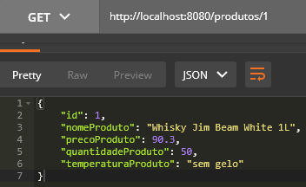
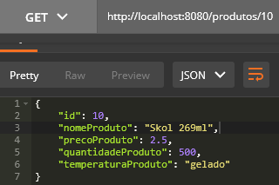
End Points JSON da API realizada em JAVA
CONSULTA DA VENDA
CLIENTE ID: 1
PRODUTO ID: 1
PRODUTO ID: 10
Método : FindByID
Ferramenta : Postman

Slide 6
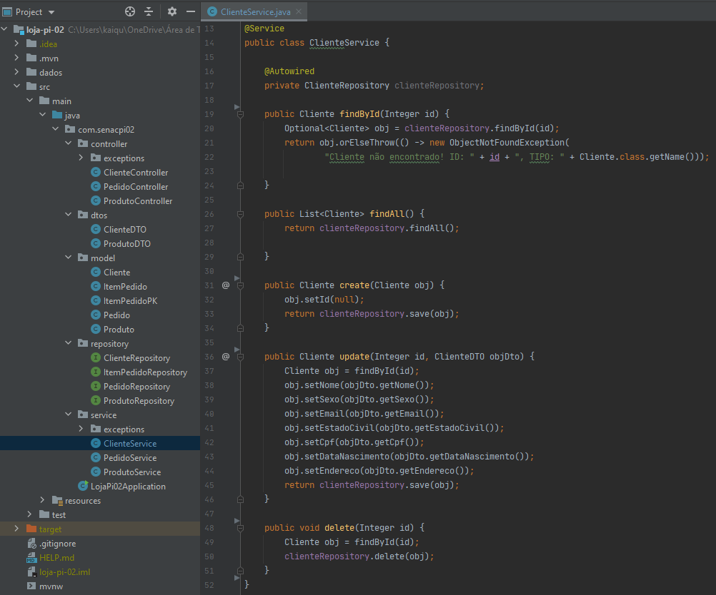
CÓDIGO FONTE JAVA

Slide 7
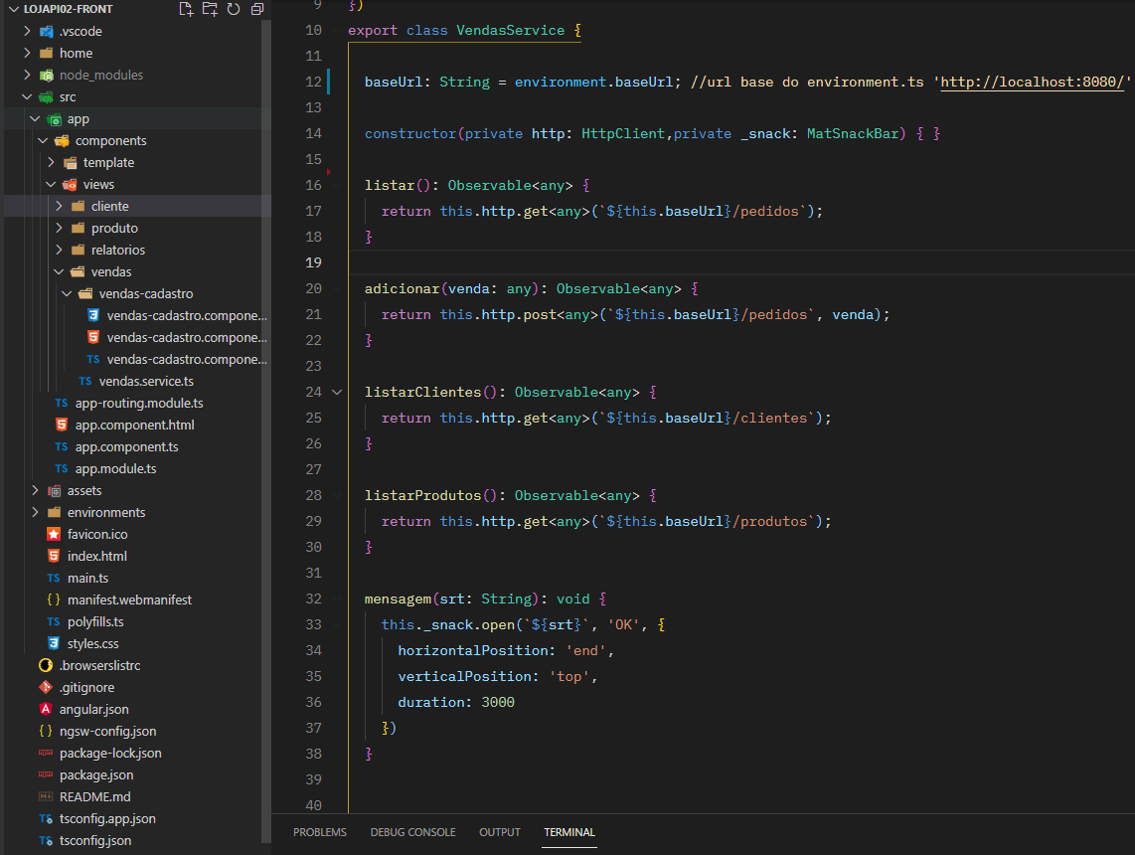
CÓDIGO FONTE ANGULAR

Slide 8
OBRIGADO!
Kaique Ferraz
github.com/kaiqferraz

